Slide 1
ЗДОРОВЬЕСБЕРЕГАЮЩИЕ ТЕХНОЛОГИИ В ОБРАЗОВАТЕЛЬНОМ ПРОЦЕССЕ ПРОФЕССИОНАЛЬНЫХ ОБРАЗОВАТЕЛЬНЫХ ОРГАНИЗАЦИЙ
Областное государственное бюджетное профессиональное образовательное учреждение
«Ульяновский медицинский колледж имени С.Б.Анурьевой»
ЦИФРОВОЙ КАТАЛОГ РАЗРАБОТАННЫХ РЕСУРСОВ ДЛЯ РЕАЛИЗАЦИИ ЗДОРОВЬЕСБЕРЕГАЮЩИХ ТЕХНОЛОГИЙ
Ульяновск
2023

Slide 2
ЗДОРОВЬЕСБЕРЕГАЮЩИЕ ТЕХНОЛОГИИ В ОБРАЗОВАТЕЛЬНОМ ПРОЦЕССЕ ПРОФЕССИОНАЛЬНЫХ ОБРАЗОВАТЕЛЬНЫХ ОРГАНИЗАЦИЙ
ПСИХОЛОГИЧЕСКИЙ АСПЕКТ СОЗДАНИЯ ЗДОРОВЬЕСБЕРЕГАЮЩЕЙ ОБРАЗОВАТЕЛЬНОЙ СРЕДЫ
ФИЗКУЛЬТМИНУТКИ НА УЧЕБНОМ ЗАНЯТИИ
ЗДОРОВЬЕ И КОМПЬЮТЕР
САЙТ СОХРАНЕНИЯ ЗДОРОВЬЯ «ИНДЕКС ЗДОРОВЬЯ»
ЗДОРОВЬЕСБЕРЕГАЮЩИЕ МЕТОДИКИ НА УЧЕБНОМ ЗАНЯТИИ

Slide 3
Психологический аспект создания здоровьесберегающей образовательной среды

Slide 4
ПСИХОЛОГИЧЕСКИЙ АСПЕКТ СОЗДАНИЯ ЗДОРОВЬЕСБЕРЕГАЮЩЕЙ ОБРАЗОВАТЕЛЬНОЙ СРЕДЫ

Slide 5
ПСИХОЛОГИЧЕСКИЙ АСПЕКТ СОЗДАНИЯ ЗДОРОВЬЕСБЕРЕГАЮЩЕЙ ОБРАЗОВАТЕЛЬНОЙ СРЕДЫ
УПРАЖНЕНИЯ ДЛЯ РАЗВИТИЯ МОЗГА
ГИМНАСТИКА ДЛЯ УМА
ЗАРЯДКА ДЛЯ УМА
НЕЙРОГИМНАСТИКА
НЕЙРОТРЕНИРОВКА

Slide 6
ПСИХОЛОГИЧЕСКИЙ АСПЕКТ СОЗДАНИЯ ЗДОРОВЬЕСБЕРЕГАЮЩЕЙ ОБРАЗОВАТЕЛЬНОЙ СРЕДЫ
ПРОФИЛАКТИКА БОЛЕЗНИ АЛЬЦГЕЙМЕРА
ПОМОЩЬ СОСУДАМ ГОЛОВНОГО МОЗГА ЗА 15 СЕКУНД
САМОМАССАЖ
УЛУЧШАЕМ РАБОТУ МОЗГА

Slide 7
Здоровьесберегающие методики на учебном занятии

Slide 8
ЗДОРОВЬЕСБЕРЕГАЮЩИЕ МЕТОДИКИ НА УЧЕБНОМ ЗАНЯТИИ

Slide 9
ЗДОРОВЬЕСБЕРЕГАЮЩИЕ МЕТОДИКИ НА УЧЕБНОМ ЗАНЯТИИ
СХЕМА АНАЛИЗА УЧЕБНОГО ЗАНЯТИЯ С ПОЗИЦИЙ ЗДОРОВЬЕСБЕРЕЖЕНИЯ
БИОМЕХАНИКА ТЕЛА
РАДУЖНАЯ РЕЛАКСАЦИЯ
МЕТОДИЧЕСКАЯ РАЗРАБОТКА УЧЕБНОГО ЗАНЯТИЯ С СОБЛЮДЕНИЕМ ПРИНЦИПОВ ЗДОРОВЬЕСБЕРЕЖЕНИЯ

Slide 10
ЗДОРОВЬЕСБЕРЕГАЮЩИЕ МЕТОДИКИ НА УЧЕБНОМ ЗАНЯТИИ
КЛУБНИКА
БАНАН
СВИТИ-ДАРЫ РАЙСКОГО САДА
ХУРМА

Slide 11
ЗДОРОВЬЕСБЕРЕГАЮЩИЕ МЕТОДИКИ НА УЧЕБНОМ ЗАНЯТИИ

Slide 12
Физкультминутки на учебном занятии

Slide 13
ФИЗКУЛЬТМИНУТКИ НА УЧЕБНОМ ЗАНЯТИИ
«ДОЖДЬ»
«АПЛОДИСМЕНТЫ ЗДОРОВЬЯ»
«КОРОЛЕВСКАЯ ОСАНКА»
«ДОЖДЬ»

Slide 14
ФИЗКУЛЬТМИНУТКИ НА УЧЕБНОМ ЗАНЯТИИ
«КОСМИЧЕСКАЯ»
НА СТУЛЕ
«С РОБОТОМ»
ЛИМФОДРЕНАЖ

Slide 15
Здоровье и компьютер

Slide 16
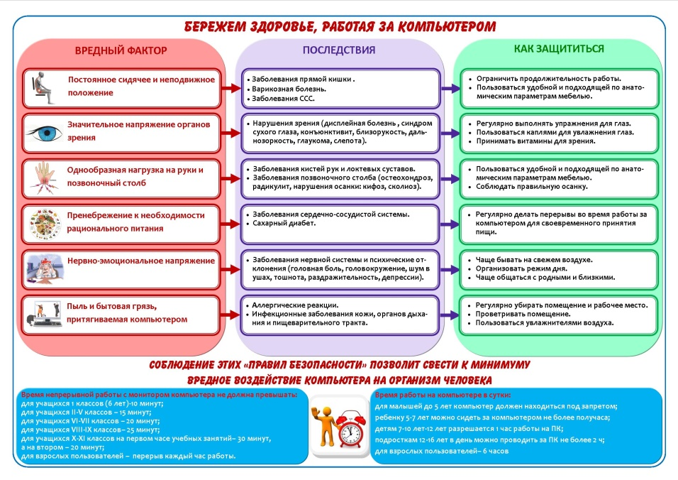
ЗДОРОВЬЕ И КОМПЬЮТЕР

Slide 17
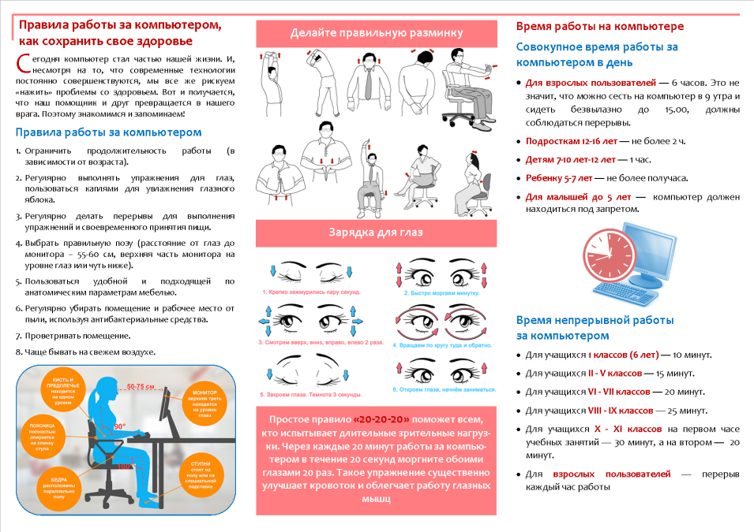
ЗДОРОВЬЕ И КОМПЬЮТЕР

Slide 18
ЗДОРОВЬЕ И КОМПЬЮТЕР
СПИРАЛЬ ДЛЯ УЛУЧШЕНИЯ ЗРЕНИЯ И РАССЛАБЛЕНИЯ
ЖИЗНЬ ИНТЕРНЕТ - ПОЛЬЗОВАТЕЛЯ
МИНУТКА ЗДОРОВЬЯ
ГИМНАСТИКА ДЛЯ ГЛАЗ

Slide 19
Сайт сохранения здоровья «Индекс здоровья»

Slide 20
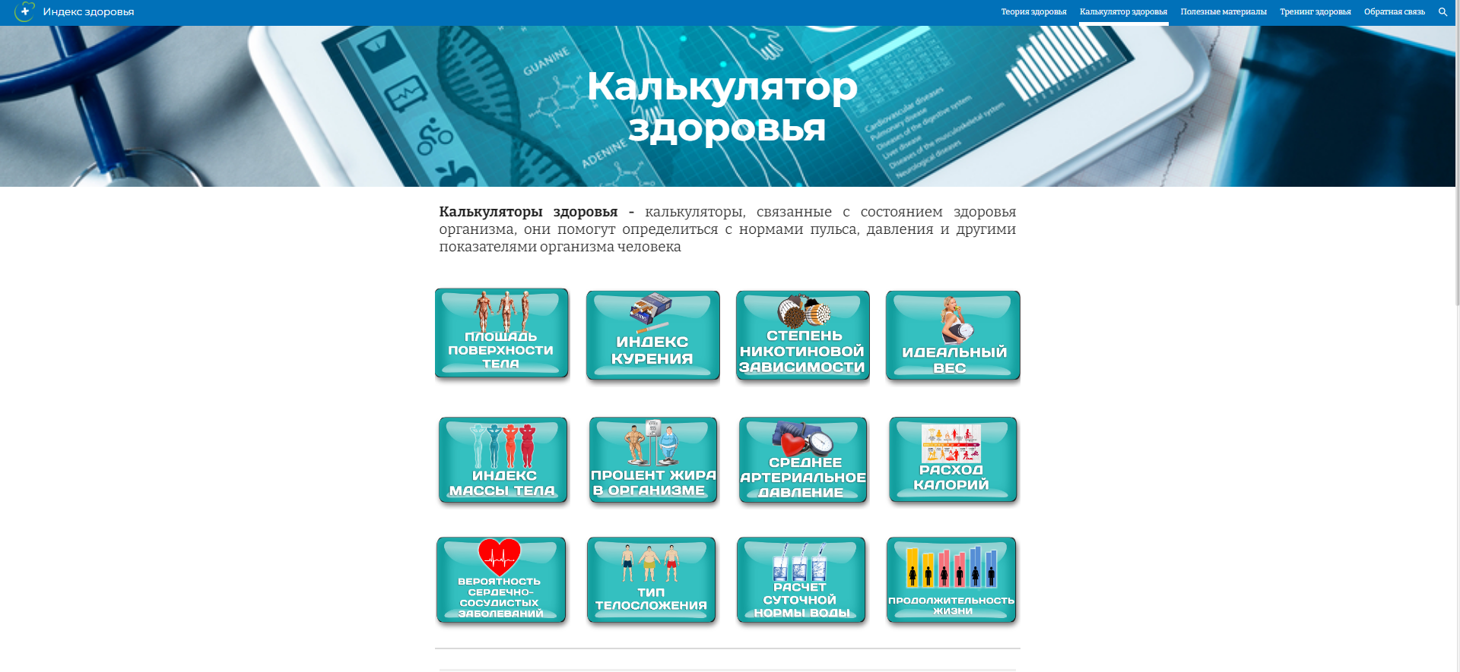
САЙТ СОХРАНЕНИЯ ЗДОРОВЬЯ «ИНДЕКС ЗДОРОВЬЯ»

Slide 21
УЧИТЕЛЬ ЗДОРОВЬЯ ГЛАЗАМИ ДРУГИХ

